Slide 1

老年性痴呆

Slide 2

01
什么是老年性痴呆

Slide 3
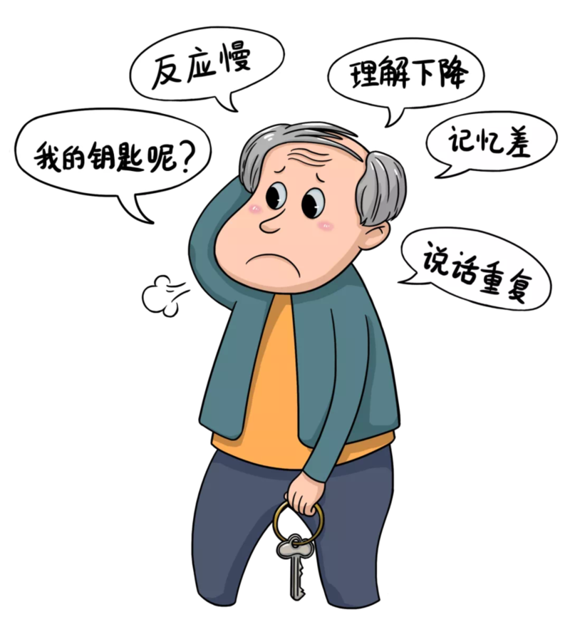
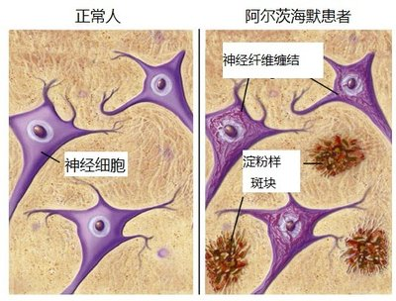
疾病定义与病理机制
它并不是老糊涂， 而是一种脑部疾病，核心是大脑中有害蛋白堆积和神经元死亡。
导致记忆、思考能力、言语功能和日常生活能力等逐渐丧失，严重时还会产生幻觉妄想等精神行为症状。

Slide 4
02
老年性痴呆常见误区

Slide 5
常见误区
老了都会痴呆吗？
脑萎缩等于痴呆？
许多人认为老了都会痴呆，但科学真相是仅4%- 5%的老年人患病，多数人晚年仍能保持脑健康。
脑细胞退化不等于痴呆，关键在于病理性损伤。
生理性脑萎缩是正常的老化过程，人人都会有，但老年性痴呆的诊断需要结合临床症状，而非单看影像。
记性差就是痴呆吗？
老年性痴呆无药可治，只能放弃？
偶尔忘事是正常老化现象，但如果频繁遗忘近期事件，且影响日常生活，则需要警惕老年性痴呆。
当然也不是，早期识别，健康生活方式，认知训练，可以有效延缓疾病的到来。

Slide 6
03
早期识别方法

Slide 7
记忆预警信号
重复提问
忘记物品名称
遗忘物品位置
患者会反复询问同一个问题，即使刚刚得到过答案，也难以记住。
例如，不断询问家人“今天吃什么”或“我要去的地方在哪里”，这是记忆障碍的典型表现。
患者常忘记日常物品的名称，如把“钥匙”说成“开门的东西”，影响正常交流。
这种语言障碍是认知功能受损的早期信号之一。
患者会忘记自己把东西放在哪里，甚至在寻找时产生困惑和焦虑。
例如，找不到刚放下的眼镜或钱包，可能暗示记忆出现了问题。

Slide 8
行为异常表现
01
02
03
性格突变
情绪问题
迷路
如原本温和的人变得暴躁、易怒，或者原本开朗的人变得孤僻、抑郁。
患者可能会出现抑郁、焦虑等情绪问题，对生活失去兴趣，甚至拒绝社交活动。
在熟悉的地方迷路。
这是空间认知能力受损的表现，需要引起重视。

Slide 9
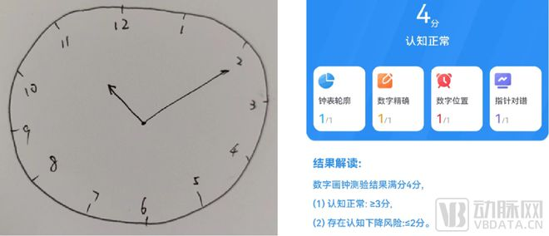
简易筛查工具
画钟试验
画钟试验是一种简单有效的筛查工具，要求患者画一个完整的钟面，标出数字，并让指针指向11:10分。
如果患者画钟试验错误≥2处，建议及时就医，进行进一步检查。

Slide 10
04
科学预防措施

Slide 11
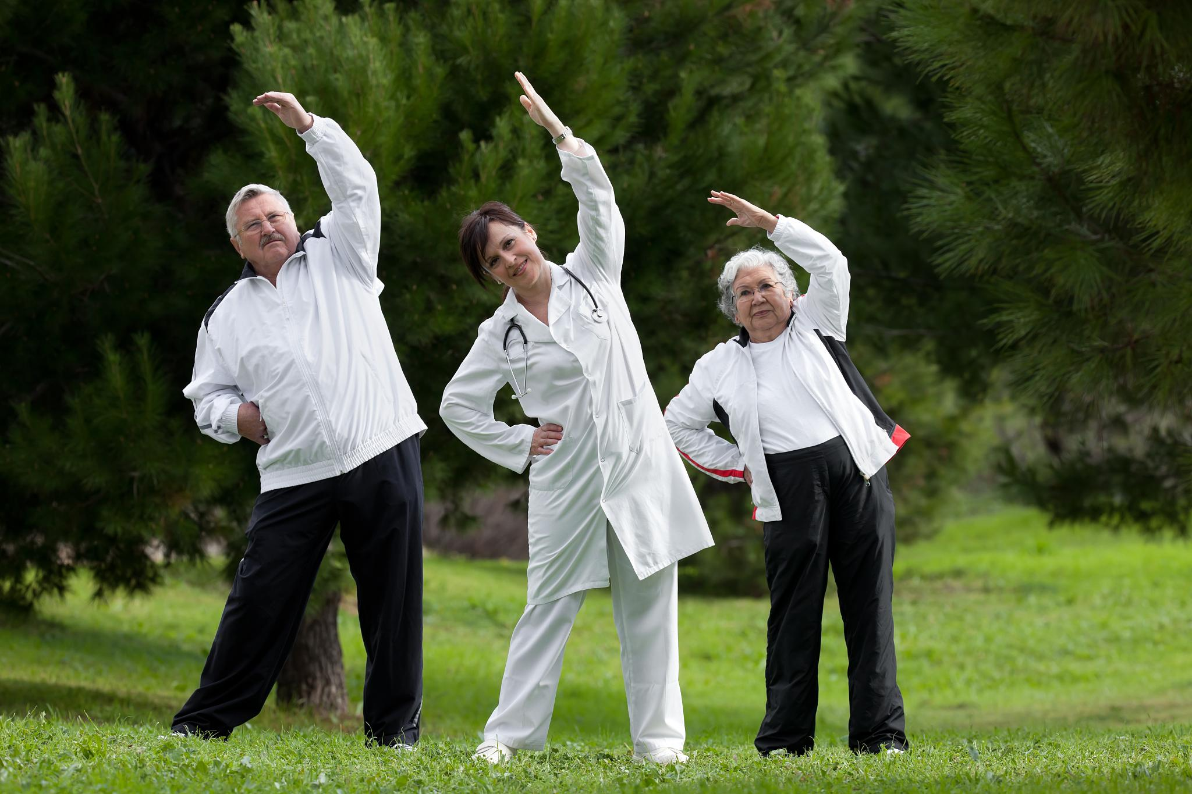


生活方式调整
控制“三高”
适度运动
健康饮食
管理血压、血糖和血脂水平，定期体检，按时服药，保持健康的生活方式。
高血压、高血糖和高血脂是老年性痴呆的危险因素，控制好“三高”可以降低患病风险。
保持适度运动，每周进行150分钟的快走、游泳、瑜伽、太极拳、广场舞等运动。
运动可以促进血液循环，增强大脑功能，保持健康的体重。
多吃深海鱼、坚果、粗粮、应季瓜果蔬菜，少吃油炸食品和红肉。
这些食物富含营养，有助于大脑健康，预防老年性痴呆。

Slide 12
听力损失不矫正，痴呆风险成倍增长
关注听力
1
2
3
戒烟限酒
减少污染暴露
戒烟限酒，保持健康的生活方式。
吸烟和过量饮酒会增加老年性痴呆的风险，应尽量避免。
保持良好的居住环境，减少空气污染、噪音污染等对大脑的不良影响。

Slide 13
保持社交活动
积极参加社交活动，避免孤独，与家人、朋友保持密切联系。
社交活动可以刺激大脑，增强认知功能，预防老年性痴呆。
保证充足睡眠
多进行脑力活动
保证充足的睡眠，避免长期熬夜，保持良好的睡眠质量。
睡眠不足会影响大脑功能，增加老年性痴呆的风险，应重视睡眠健康。
多进行阅读、写作、益智游戏、解谜等活动，锻炼大脑，保持思维活跃。
脑力活动可以刺激神经元，增强大脑功能，延缓认知衰退。

Slide 14
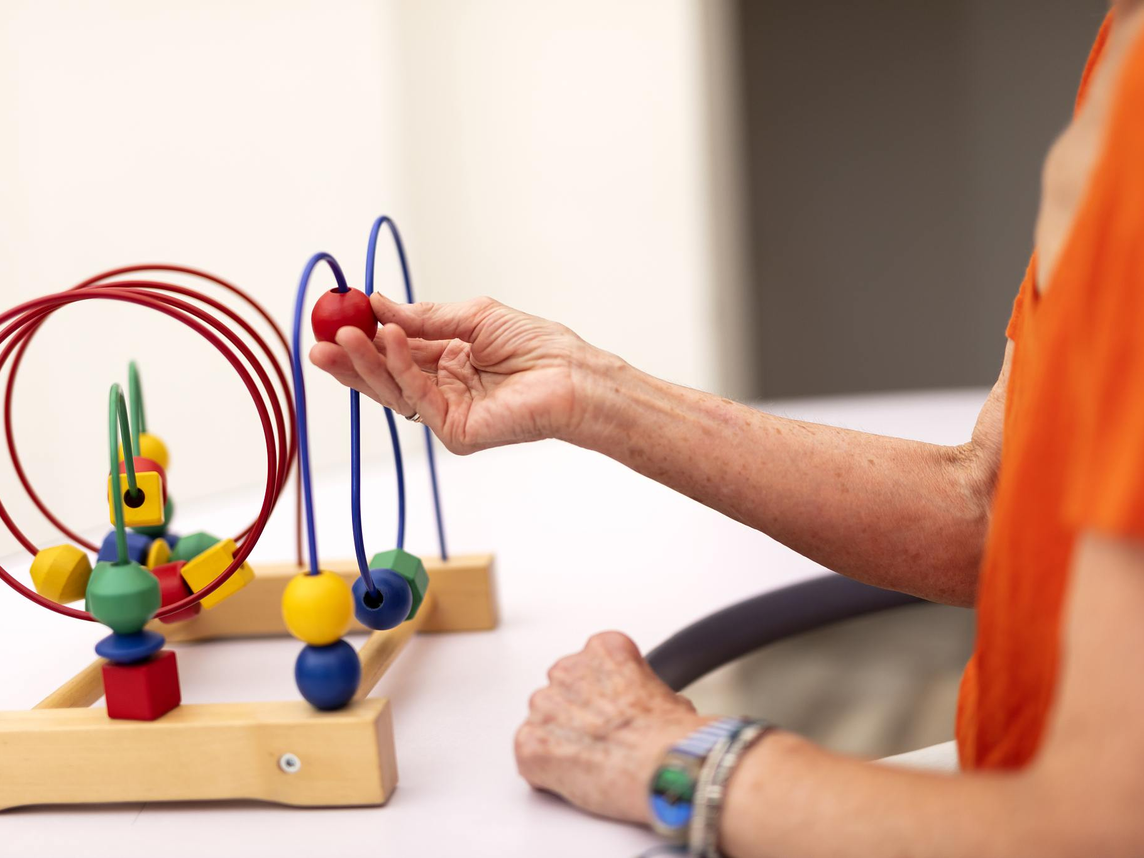
接受认知训练
定期接受认知训练，如记忆训练、注意力训练等，提升大脑功能。
认知训练可以有效延缓认知衰退，降低老年性痴呆的发病风险。

Slide 15
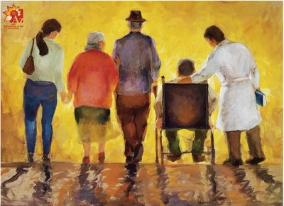
总结：老年性痴呆虽然无法逆转，但通过早期识别危险因素和采取有效的预防措施，我们可以降低患病风险，延缓疾病进展。

Slide 16

谢谢大家
让我们用理解替代偏见，
用行动守护每一段珍贵记忆！

